Slide 1
INTRODUCEREA TEXTULUI IN DESENELE AUTOCAD

Slide 2
Introducerea textului
O caracteristica importanta a textului este alinierea sa, care poate fi:
simpla
pe orizontala:
stanga (left)
centru (center)
dreapta (right)
pe verticala
Sus (top)
Mijloc (middle)
Jos (bottom)
Baza (baseline)
dubla (atat pe orizontala cat si pe verticala prin combinarea alinierilor standard). Ex: TL, TC, TR, ML, MC, etc.

Slide 3
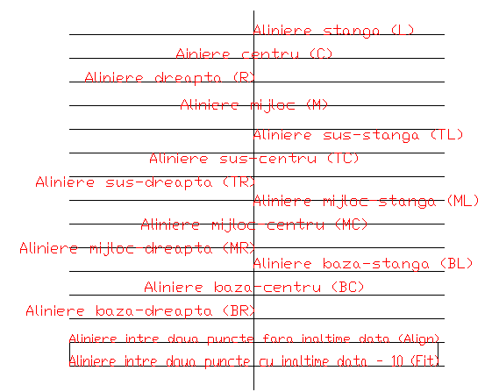
Introducerea textului

Slide 4
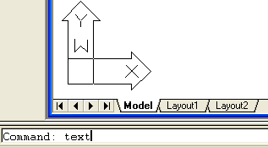
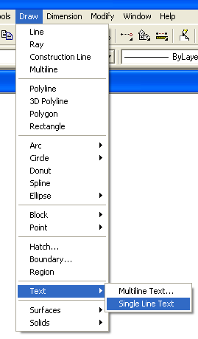

Introducerea textului - TEXT
Introducerea unui text obisnuit intr-un desen se realizeaza prin:
Comanda TEXT scrisa in linia de comanda
Selectarea din meniul principal a optiunii: DRAW – TEXT – SINGLE LINE TEXT
In urma oricarei variante se va afisa in linia de comanda prompter-ul urmator:

Slide 5
Introducerea textului - TEXT
Semnificatia optiunilor este:
Specify start point of text – optiunea implicita pentru o aliniere la stanga a textului. Se vor introduce coordonatele punctului din care va incepe scrierea textului
Justify – afiseaza o lista de modalitati de aliniere a textului
Style - permite schimbarea stilului textului prin introducerea numelui stilului dorit sau caracterul ? urmat de * pentru afisarea stilurilor de text disponibile

Slide 6

Introducerea textului - TEXT
Variantele de aliniere a textului oferite de optiunea Justify sunt:
Align – permite scrierea textului intre doua puncte date (inaltimea textului este calculata de program in functie de distanta dintre cele doua puncte si o scara predefinita)
Fit – permite scrierea textului intre doua puncte date dar cu o anumita inaltime care se va introduce de utilizator in cadrul comenzii
Center – aliniere la centru a textului fata de un punct dat
Middle – aliniere la mijloc a textului fata de un punct dat
Right – permite alinierea la dreapta a textului fata de un punct dat
TL, TC, etc – permite o aliniere dubla a textului fata de un punct (Sus si stanga, Sus si centru, etc.)

Slide 7

Introducerea textului - TEXT
Dupa alegerea alinierii dorite in general se vor introduce succesiv la cererile calculatorului:
Coordonatele punctului (punctelor) de aliniere
Inaltimea textului (a caracterelor sale)
Inclinarea textului (nu a carcaterelor) – unghiul 0 corespunde unui text scris pe orizontala
Continutul textului (pot fi introduse mai multe linii de text, trecerea la o noua linie facandu-se prin actionarea tastei Enter)
Actiunea se incheie prin introducerea unui rand vid (se actioneaza direct tasta Enter)

Slide 8
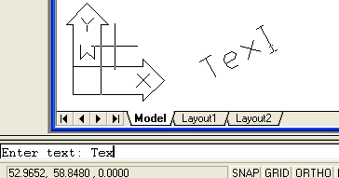
Introducerea textului - TEXT
La introducerea textului apare un cursor care este pozitionat in punctul de aliniere si are inaltimea corespunzatoare textului.
Textul apare pe masura ce este tastat.
In cazul tuturor alinierilor textul apare in timpul tastarii sale cu o aliniere stanga dar, dupa incheierea comenzii textul va prelua alinierea aleasa in etapa corespunzatoare comenzii TEXT.

Slide 9
Introducerea textului - TEXT
Editorul de texte al AutoCAD-ului permite introducerea unor caractere speciale, neexistente pe tastatura si care apar relativ des in textele unui desen tehnic (la cote, simboluri ale abaterilor, etc.)
Lista celor mai intalnite simboluri speciale este:
Simbol Mod de introducere
˚ (gradul sexagesimal) %%d
ø (simbolul diametrului) %%c
± %%p
% %%%
Sublinierea dedesupt a textului textul incadrat de %%u
Sublinierea deasupra textului textul incadrat de %%o

